Slide 1
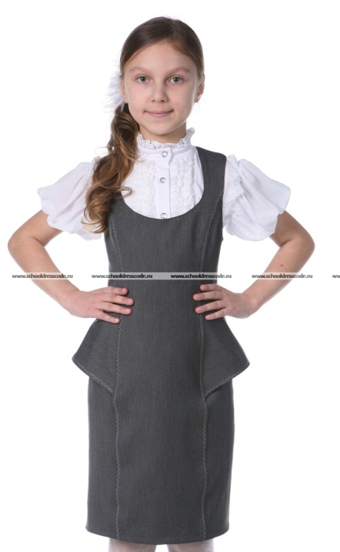
МБОУ СОШ № 6 XIV городская научно-практическая конференция молодых исследователей научно-социальной программы «Шаг в будущее»
Элементы трансформера
в школьной одежде
Автор: Зайнулабидова
Халимат Алиевна
8 Г класс
Руководитель: Ишкильдина
Римма Хуснулловна,
учитель технологии
г. Радужный 2014 г

Slide 2
1. Изучение проблемы школьной формы
2. Цель и задачи проекта и план реализации
8. Экономичес-кий расчет изделия
7. Изготовление сарафана с декоративными элементами
3. Модные тенденции 2013-14 гг и одежда трансформер
Этапы выполнения проекта
4.Составление дизайн- спецификации и анализа изделия
6. Подбор материалов,
оборудования и инструментов
5. Разработка эскизов модели и чертежей деталей изделия

Slide 3
Федеральный закон №273-ФЗ «Об образовании в Российской Федерации»
Статья 28. К компетенции образовательной организации относится «установление требований к одежде обучающихся…»
1

Slide 4
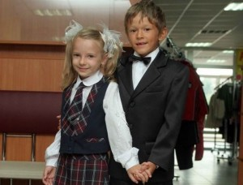
Внешний вид обучающихся должен соответствовать общепринятым в обществе нормам делового стиля и носить светский характер.
Требования к повседневной, парадной и спортивной форме будут устанавливаться школами .

Slide 5
1. Хотите ли вы, чтобы ввели школьную форму?
7

Slide 6
2. Какой ассортимент школьной формы вы предлагаете?

Slide 7
3. Какую роль сыграет введение школьной формы?

Slide 8
Актуальность
Я считаю очень важным
следовать моде таким образом,
чтобы она служила вашим интересам.
Автор: Палома Пикассо
«Дети должны с детства приобщаться к тому, что костюм – это нечто большее, чем просто одежда. Это средство коммуникации.
От того, как ты выглядишь, зависит, как с тобой будут общаться окружающие.
Возможно, для повышения собственной самооценки школьный дресс-код может оказать огромную услугу, ведь он позволяет одеваться стильно, хотя и строго».
Вячеслав Зайцев
2

Slide 9
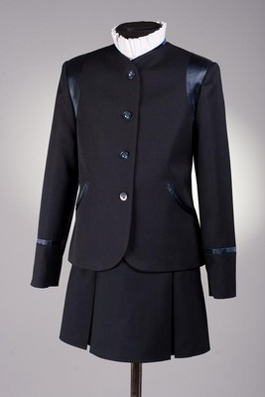
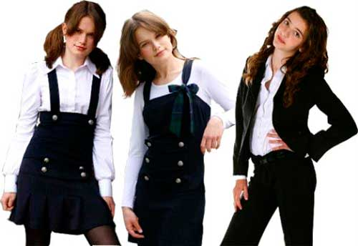
Проблемы выбора
школьной одежды:
Стоимость одного
комплекта повседневной
школьной формы
составляет от 2 500 до
4 000 рублей.
Было решено: сшить
школьную одежду
своими руками
– она должна быть
практичной, модной,
оригинальной и
экономичной

Slide 10
Структурно-логический анализ для выявления проблемы
Школа
Учеба Внешний вид Питание Здоровье
Школьная Спортивная Праздничная
Жилет с юбкой Сарафан Брючный костюм
Простого покроя С декоративными элементами
3

Slide 11
Цель и задачи данной работы
Цель: разработка школьной одежды, которая соответствует следующим требованиям: модель -практичная, модная, экономичная и оригинальная.
Задачи:
Изучение материала о проблеме школьной формы.
Составление дизайн – анализа изделия.
Изучение модных тенденций 2013-2014 гг. и материала об одежде – трансформер.
Изучение декоративных элементов одежды.
Создание эскиза и детализации выбранной модели.
Изготовление изделия с деталями - трансформерами.
4

Slide 12
Новизна, методы исследования и практическая значимость
Новизна заключается в применении способа трансформации для изменения вида и назначения модели.
Методы исследования:
сравнительно - сопоставительный;
анализ информации: структурно-логический; дизайн – спецификация изделия; проработка лучшей идеи; морфологический - матрица; с помощью эскиза; сравнительная таблица материалов;
синтез (обобщение, сведение в единое целое данных, добытых анализом).
В данной работе применена техника графического моделирования информации: «кластер», «ментальная карта», табличная форма сравнения.
Практическая значимость работы состоит в том, что материалы исследования
могут быть использованы для создания школьной одежды - трансформера для
девушки. Решить задачи экономии денежных средств, изготовления
оригинального изделия, соответствующего требованиям к школьной одежде.
5

Slide 13
План реализации проекта
№ | Этапы работы | Сроки реализации
1 | Изучение проблемы школьной формы (закон об образовании, школа и ресурсы Интернет) | Сентябрь – октябрь 2013
2 | Изучение модных тенденций 2013-2014 гг.и материала об одежде – трансформер. Изучение декоративных элементов одежды | Октябрь 2013 г
3 | Разработка эскизов модели и чертежей деталей изделия ) | Ноябрь 2013 г
4 | Подбор материалов, оборудования и инструментов для изготовления изделия | Ноябрь 2013 г
5 | Изготовление сарафана с декоративными элементами ( детали – трансформеры) | Декабрь – февраль 2014 г
6 | Защита проекта | Март 2014 г
6

Slide 14
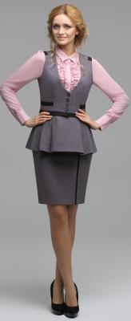
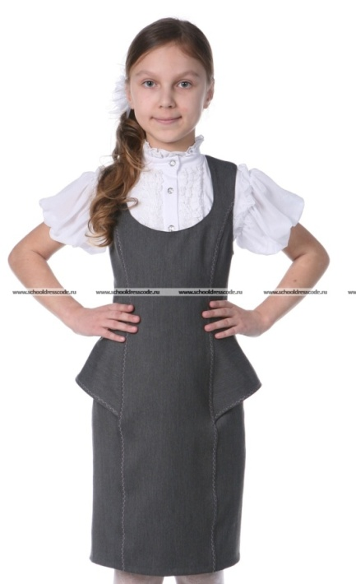
Модный тренд баска
Баска - широкая оборка, которую пришивают по линии пояса к лифу платья, блузы, кофты или юбки
12

Slide 15
Баска изначально была элементом традиционного костюма жителей Испании басков (отсюда и название).
13

Slide 16
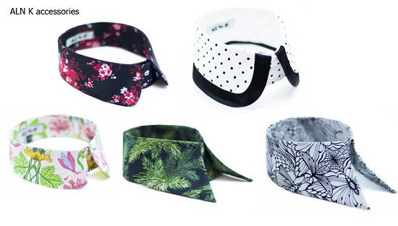
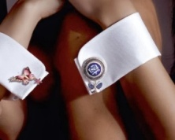
Модные тенденции 2013-2014 гг
Съемные воротнички, манжеты
Модный съемный воротничок и
съемные манжеты станут обязательным аксессуаром
юбкой модницы.
Съемная баска
На рынке появился и пояс с бас-
кой, который очень благопри-
ятен для разного типа фигуры.
14

Slide 17
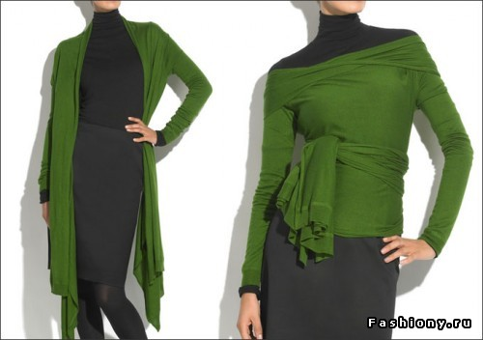
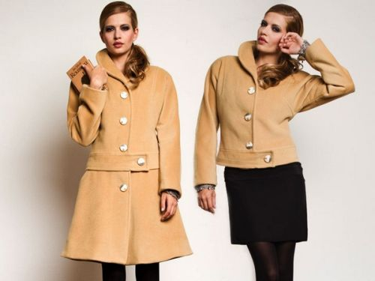
Одежда - трансформер
Модели с «секретом» -меняют форму, цвет, силуэт, стиль «лёгким движением руки»
15

Slide 18
Дизайн – спецификация изделия
16

Slide 19
Дизайн – анализ изделия
З в 1
Затраты: ткань, замки, нитки
Одежда - трансфомер
Повседневная одежда
Праздничная
Модная,
удобная,оригинальная
10.Экономичность
1.Целесообразность
2.Назначение
9.Эстетичность
Изделие единичное,
повышенной сложности
Школьная одежда
3.Учет специфики
8. Технология изготовления
Р.44, для девушки
7.Эксплуатационность
Правила ухода
4.Материал
6.Внешний вид
Костюмная смесовая
5. Экологичность
Детали- трансформеры
Не мнется и не осыпается
Приталенный силуэт
Не имеет вредных воздействий на кожу и окружающую среду
17

Slide 20
Характеристика деталей изделия и декоративных элементов
Таблица 1
Силуэт | Детали изделия | Декоративно-конструктив-ные элементы | Декоративно-функциональ-ные элементы | Декоратив-ные элементы | Детали- трансформе-ра
«Трапеция» | Лиф (перед, спинка) | Рельефные швы | Карманы | Волан | Воротник (съемный)
Приталенный | Пояс | Мягкие складки | Застежка (разъемный замок-молния) | Кружево | Баска (разной формы)
Прямой | Юбка (переднее, заднее полотнище) | Вытачки | Шлица | Оборка | Манжеты (съемный)
ВЫВОД: опираясь на выше изложенные критерии, была проведена проработка лучшей идеи.
19

Slide 21
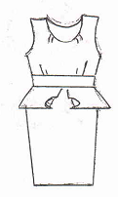
Проработка лучшей идеи
Съемный воротник
Съемные манжеты
Съемные баски 2 видов
20

Slide 22
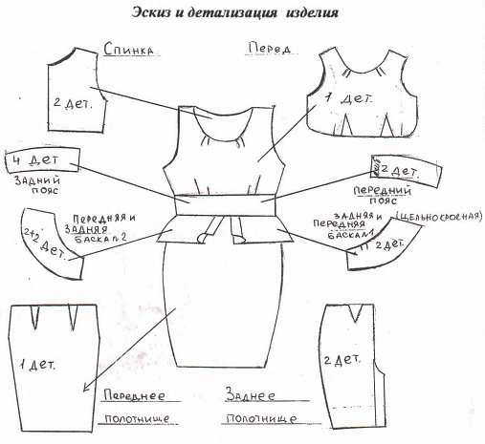
Эскиз и детализация изделия
21

Slide 23
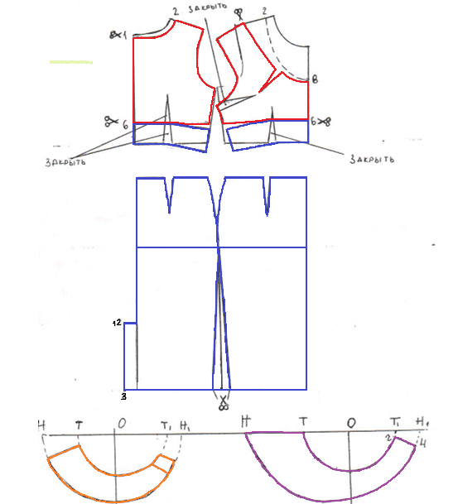
Моделирование фасона сарафана
26

Slide 24
Характеристика свойств материалов
Виды тканей Свойства |  | Шерстяная | Льняная | Смесовая (ПЭ+эластан)
Технологические | Осыпаемость | Средняя | Средняя | Низкая (+)
 | Усадка | Средняя | Высокая | Низкая (+)
Гигиенические | Воздухопроницаемость | Высокая (+) | Высокая (+) | Средняя
 | Гигроскопичность | Хорошая (+) | Хорошая( +) | Средняя
 | Пылеемкость | Высокая | Низкая(+) | Низкая (+)
 | Теплозащитность | Высокая (+) | Низкая | Средняя (+)
Физико-механич | Сминаемость | Средняя | Высокая | Низкая (+)
 | Прочность | Высокая (+) | Низкая | Высокая (+)
 | Износоустойчивость | Высокая (+) | Низкая | Высокая (+)
 | ИТОГО: | 5 | 3 | 7
23

Slide 25
Выбор материалов
Вывод: По заданным критериям большое количество «+» набирает ткань смесовая. Из нее школьная форма получится прочной, износоустойчивой, не сминаемой, не растянется, хорошо будет держать форму и будет удобно работать при раскрое изделия.
Подбор цвета ткани
Вывод: Учитывая анализы исследований и рекомендации специалистов, было принято решение, об использовании глубоко синего габардина для основных деталей изделия и баски №1. Для праздничной баски (№ 2), воротника
и манжет рекомендован атлас в горошек.

Slide 26
Поузловая обработка
1. Обработка вытачки
2. Обработка мягких складок
3. Соединение части разъемного замка с баской
4. Втачивание части разъемного замка в пояс и соединение с юбкой
5. Обработка шлицы
Назад

Slide 27
Назад

Slide 28
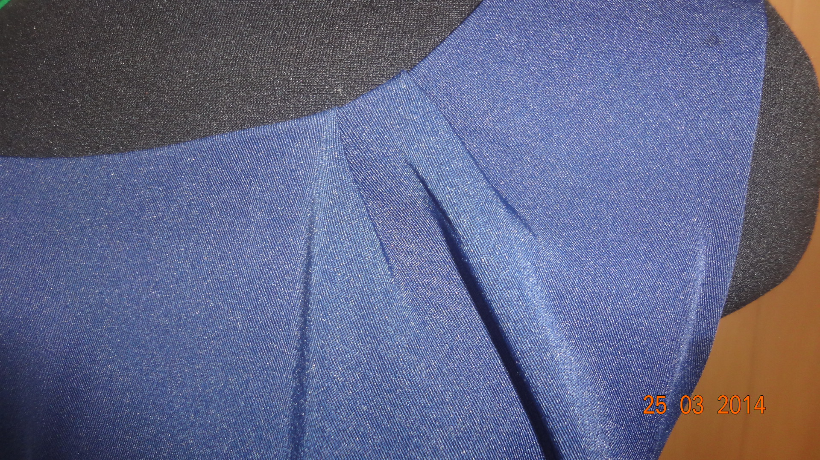
Назад

Slide 29
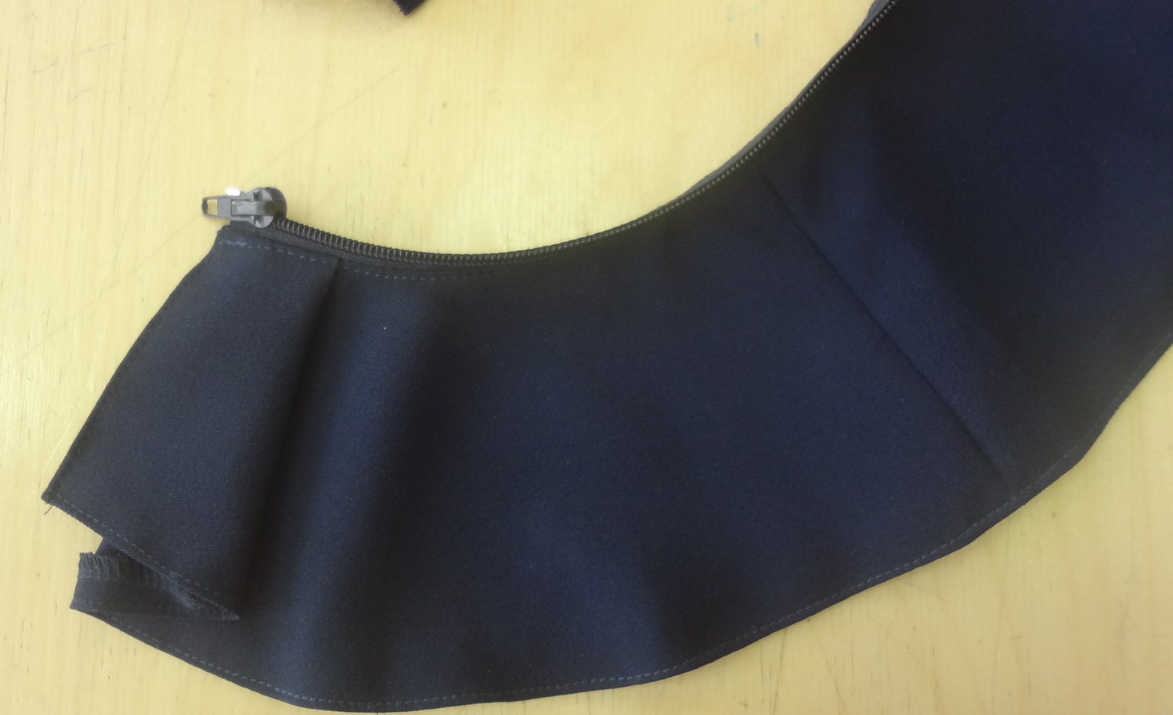
Назад

Slide 30
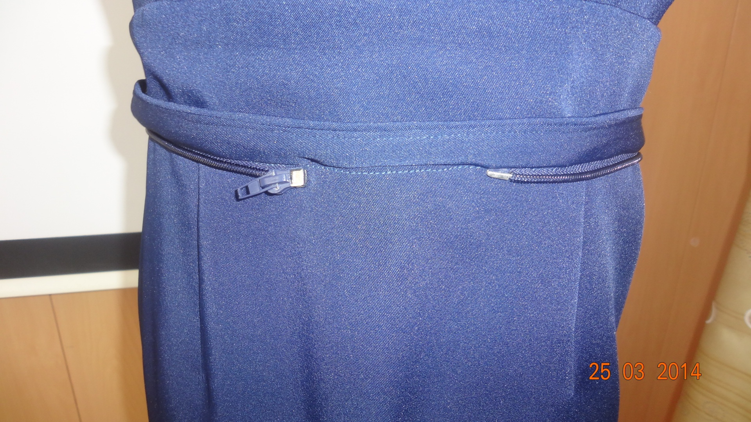
Назад

Slide 31
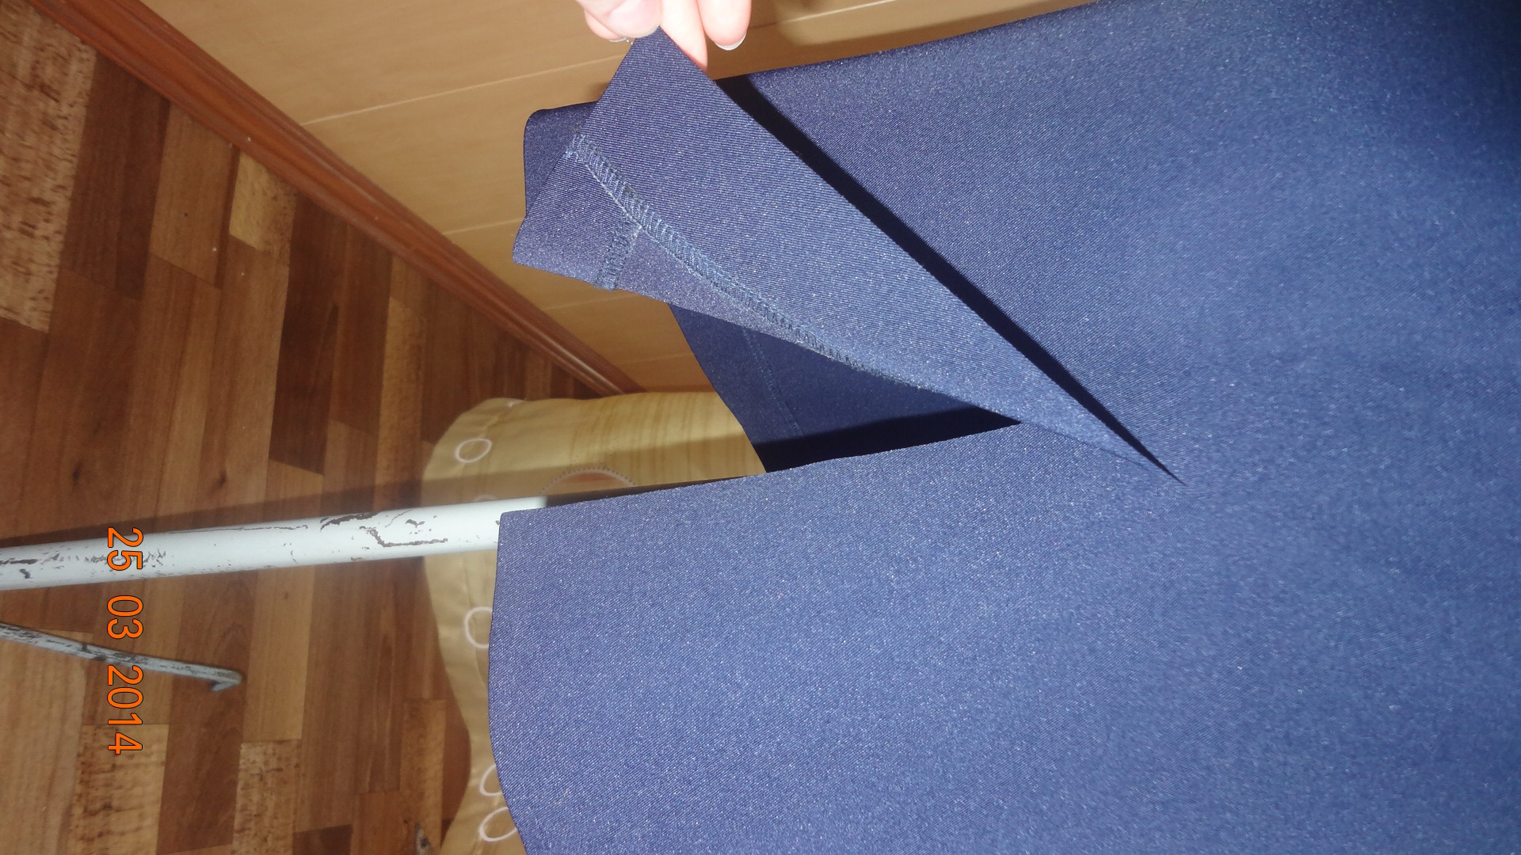
Назад

Slide 32
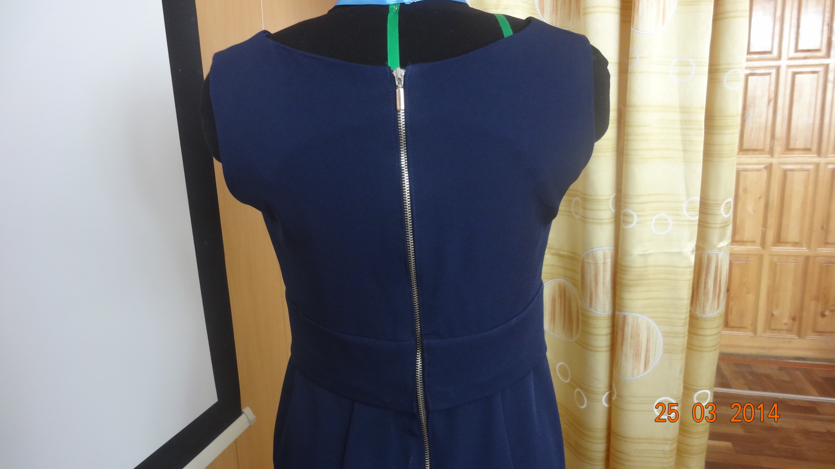
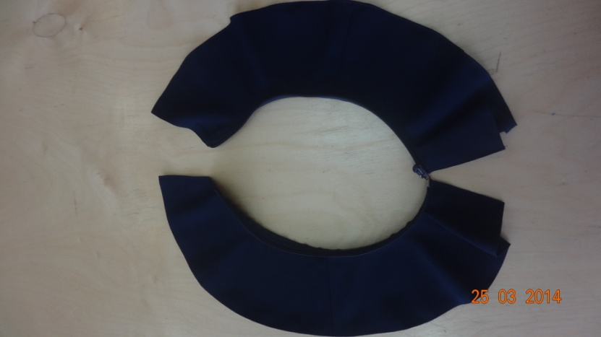
Для трансформации деталей использован принцип разъемного замка.
Следовательно, были закуплены для застежки сарафана металлический замок – тесьма-молния, так как это тоже является модным трендом, и пластмассовые замки - тесьма-молния для деталей трансформеров, так как они хорошо принимают необходимую форму и дают возможность менять декоративные элементы, в зависимости от обстоятельств.
25

Slide 33
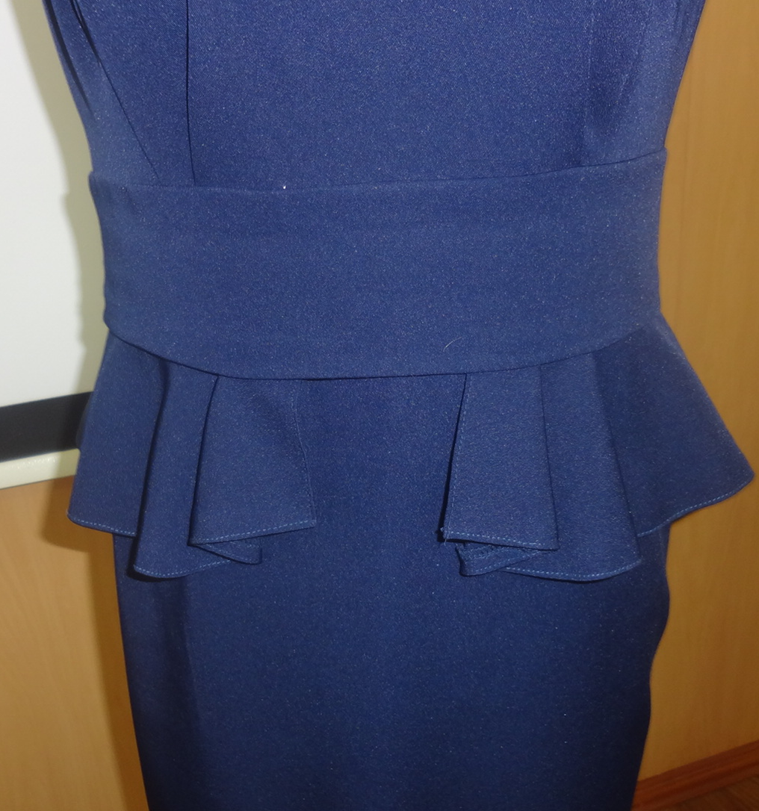
Изготовление сарафана с декоративными элементами
При раскрое изделия соблюдались все правила раскроя и техники безопасности.
Поузловая обработка сарафана соответствует требованиям технологической последовательности изготовления плечевого изделия.
В данной работе представлены технологические карты «Обработка детали трансформера – баски.

Slide 34
Экономический расчет изделия
№ | Наименование товара | Цена | Расход | Сумма
1 | Смесовая ткань «габардин» | 270р. | 2м | 540р.
2 | Атласная ткань в горошек | 120р. | 1м | 120р.
3 | Флизелин | 100р. | 1м | 100р.
4 | Нитки | 12р. | 4шт. | 48р.
5 | Замок металлический | 60р. | 1 | 60р.
6 | Замок пластмассовый | 35р. | 3 | 105р.
7 | Пуговицы | 5р. | 3шт. | 15р.
 | ИТОГО: |  |  | 988р
27

Slide 35
4 4. Хотите ли вы, чтобы ввели школьную форму в виде сарафана с элементами трансформера?

Slide 36
Заключение
Практическая значимость работы состоит в том, что материалы исследования могут быть использованы для создания школьной одежды - трансформера для девушки, а это поможет решить задачи не только экономии денежных средств, но и изготовления оригинального изделия, соответствующего требованиям к школьной одежде. И как считает модельер Вячеслав Зайцев: от того, как ты выглядишь, зависит, как с тобой будут общаться окружающие. Доказано, что наша внешность может оказывать, и оказывает существенное влияние на самооценку, уверенность в себе, отношения с окружающими и перспективы самореализации.
Новизна заключается в применении элементов трансформации для изменения вида и назначения модели.
Цель достигнута, поставленные задачи решены в полном объеме.

Slide 37
МБОУ СОШ № 6 XIV городская научно-практическая конференция молодых исследователей научно-социальной программы «Шаг в будущее»
Элементы трансформера
в школьной одежде
Автор: Зайнулабидова
Халимат Алиевна
8 Г класс
Руководитель: Ишкильдина
Римма Хуснулловна,
учитель технологии
г. Радужный 2014 г

